Slide 1

MAESTRÍA EN EDUCACIÓN
Metodología Virtual
Seminario: Educación y pedagogías contemporáneas

Slide 2


¿Qué buscamos?
Que los estudiantes de la Maestría en Educación reconozcan algunos enfoques pedagógicos contemporáneos, sus principios y la forma de concebir la enseñanza y el aprendizaje como elementos constitutivos fundamentales para la reflexión de la práctica pedagógica.

Slide 3
Comprender, explicar y aplicar en la práctica pedagógica los principios de los enfoques pedagógicos contemporáneos abordados en el marco de la educación inclusiva
Identificar los principios de las diferentes perspectivas constructivistas.
Comprender el enfoque de educación inclusiva como una respuesta para la atención a la diversidad presente en el aula.
Analizar los principios del enfoque pedagógico sociocrítico y su aplicabilidad en el aula.
OBJETIVOS

Slide 4
CONTENIDOS
MÓDULO 1. Perspectivas y principios constructivistas
Lección 1: Constructivismo principios generales
Tema 1: Constructivismo genético
Tema 2: Enfoque socioconstructivista en la enseñanza y el aprendizaje escolar
MÓDULO 2: Pedagogía Sociocrítica
Lección 1: Reconociendo la pedagogía Sociocrítica
Tema 1: Antecedentes
Tema 2: Principios de la Pedagogía Sociocrítica
MÓDULO 3: Fundamentos de la educación inclusiva
Lección 1: Enfoque de atención a la diversidad
Tema 1: Educación inclusiva

Slide 5
ACTIVIDADES MÓDULO 1
Saberes previos
Video conferencia contextualización y Pedagogía Constructivista
Lectura de la lección Pedagogías constructivistas
Lecturas de los textos : Constructivismo (Carretero) y l socioconstructivismo en la enseñanza y el aprendizaje escolar. Cap. 2 y 3
Elaboración de un mapa conceptual con base en las lecturas
Participación en el foro académico

Slide 6
ACTIVIDADES MÓDULO 2
Saberes previos
Videoconferencia la pedagogía sociocrítica
Lectura de la lección: Reconociendo la pedagogía sociocrítica
Lectura de los textos disponibles en el módulo
Visualizar la película Escritores de libertad
Seleccionar una pareja de trabajo
Realizar el análisis de la película
Participación en el foro

Slide 7
ACTIVIDADES MÓDULO 3
Videoconferencia
Saberes previos
Lectura de la lección: Enfoque de atención a la diversidad
Lectura del texto la educación inclusiva una respuesta a la diversidad
Video Educación inclusiva enfoques, alcance y contenido
Conformación de los grupos de trabajo
Estudio de caso. Debatiendo sobre inclusión.
Participación en el foro

Slide 8
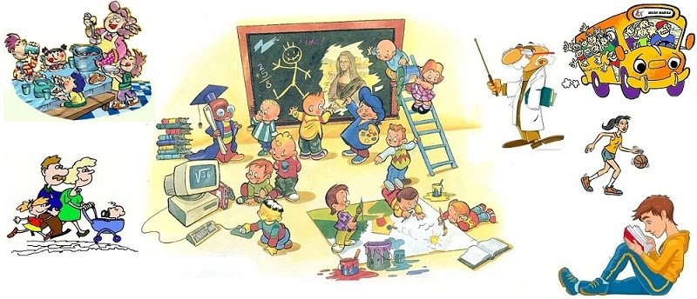
Educación y Pedagogía

Slide 9
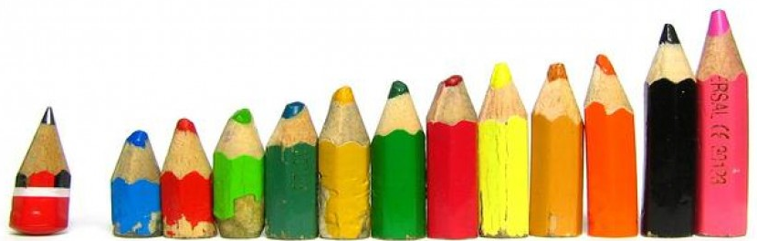
¿POR QUÉ ENSEÑAR DE FORMA DIFERENTE HOY?
¿Somos conscientes de las demandas que el nuevo contexto histórico plantea a los sistemas educativos?

Slide 10

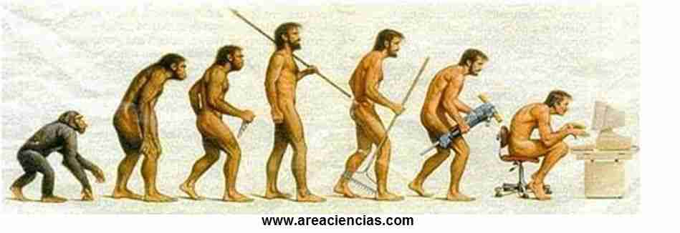
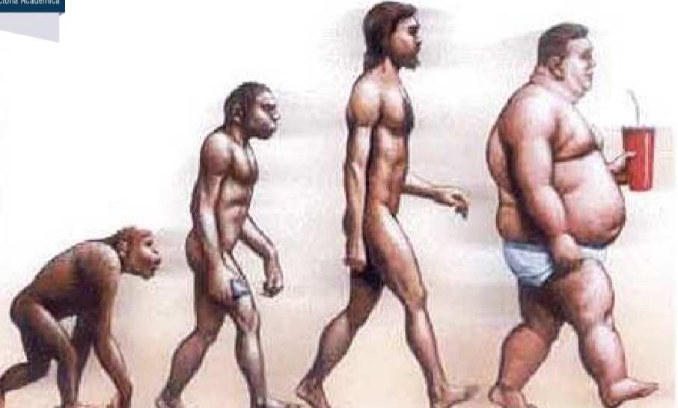
¿Por qué enseñar de forma diferente hoy?
Cambios en los hábitos y actitudes

Slide 11


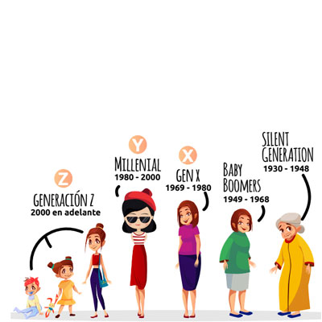


Cambios de intereses generacionales Lecturas diferentes del mundo
¿Por qué enseñar de forma diferente hoy?

Slide 12
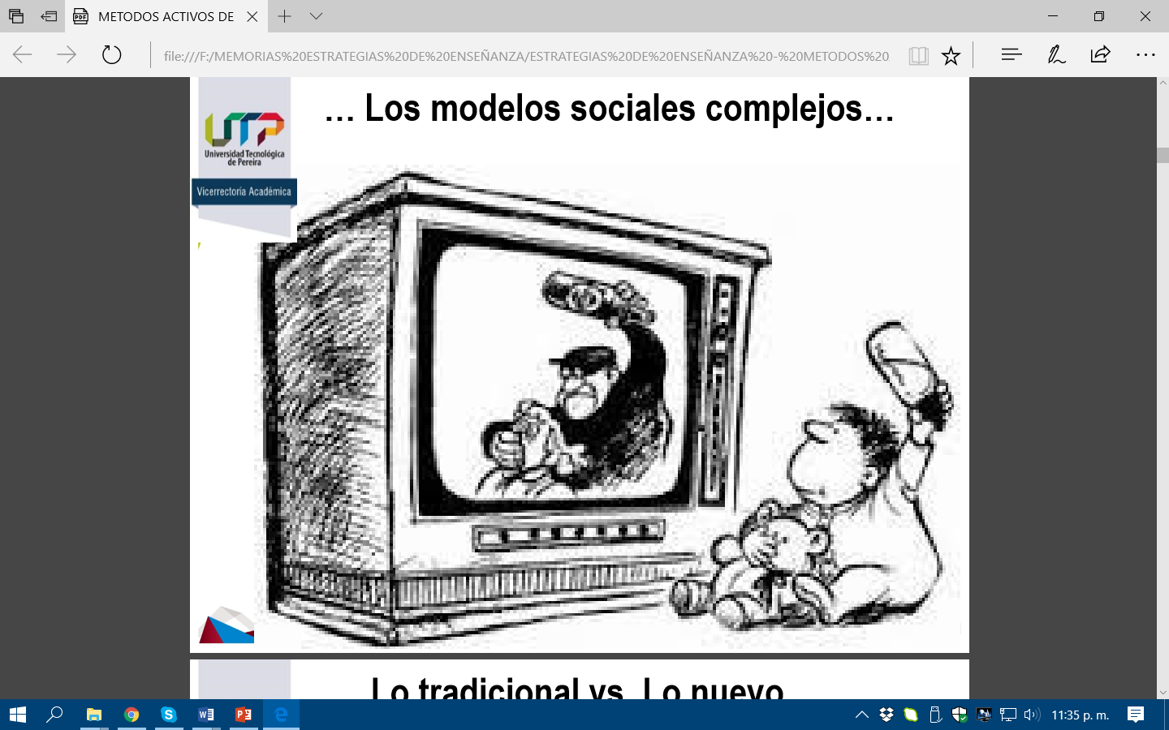
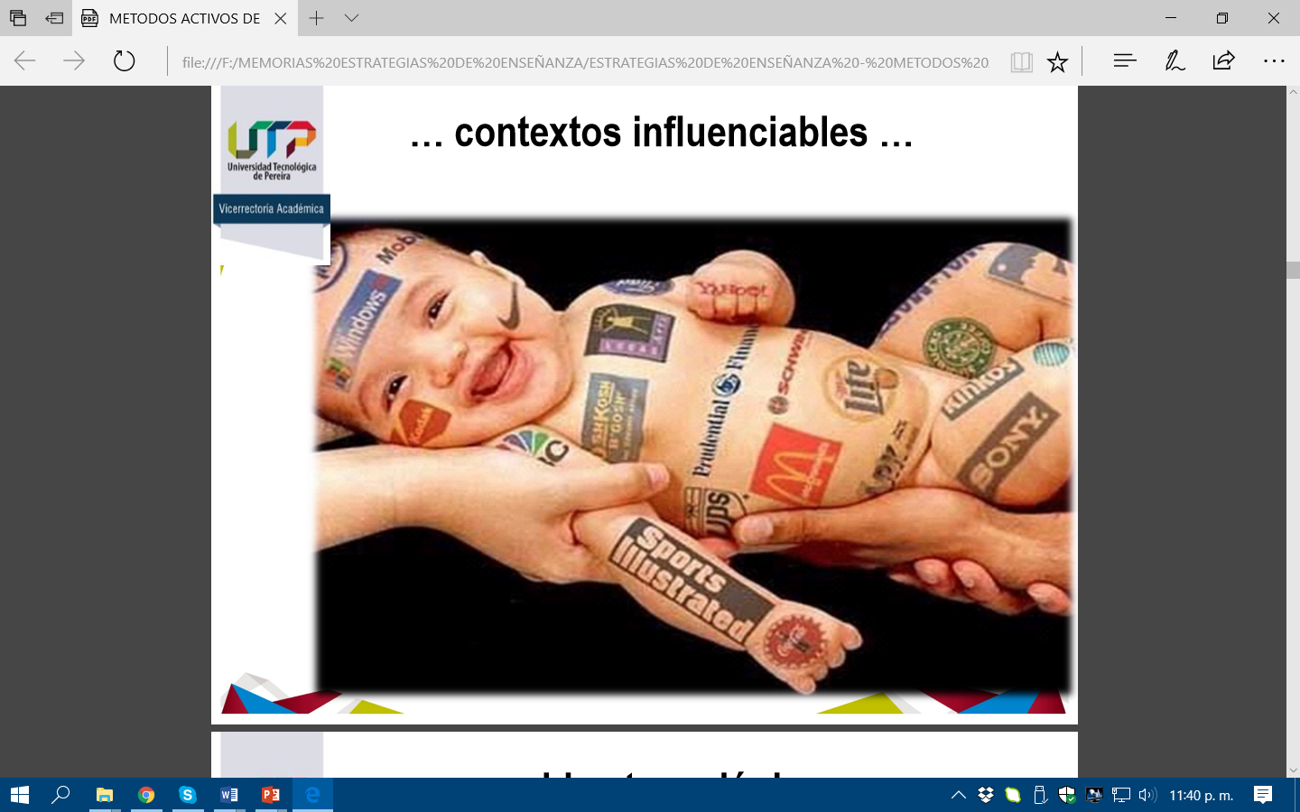
¿Por qué enseñar de forma diferente hoy?
Modelos sociales complejos
Contextos influenciables, sociedad del consumo

Slide 13

¿Por qué enseñar de forma diferente hoy?
Identidades asignadas culturalmente

Slide 14
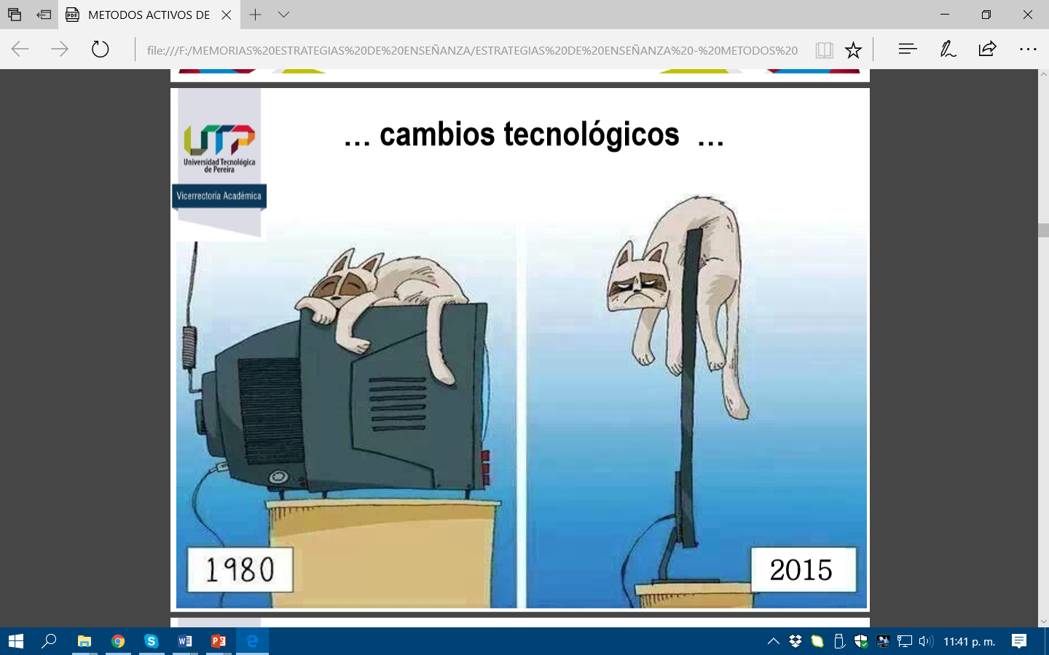

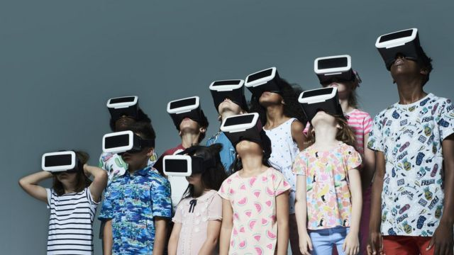

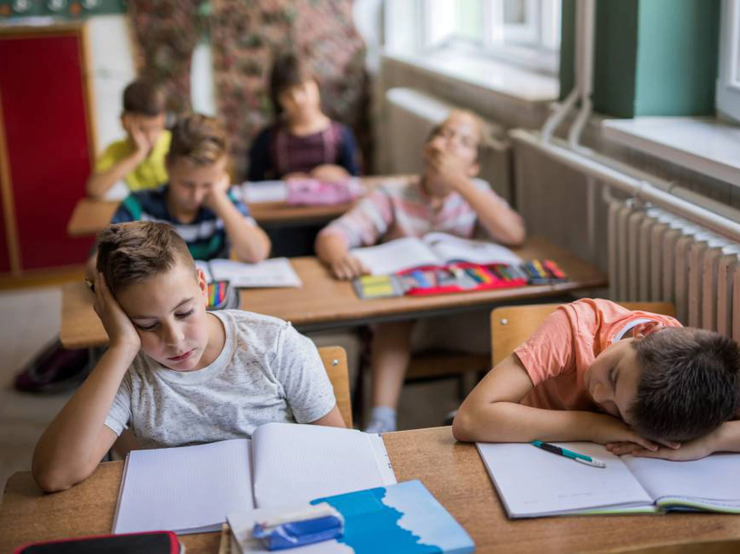
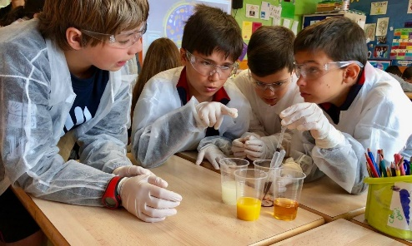
¿Por qué enseñar de forma diferente hoy?
Lo tradicional vs
Lo nuevo
Cambios vertiginosos
Inmediatez
Aprendizaje más interactivo, menos receptivo

Slide 15
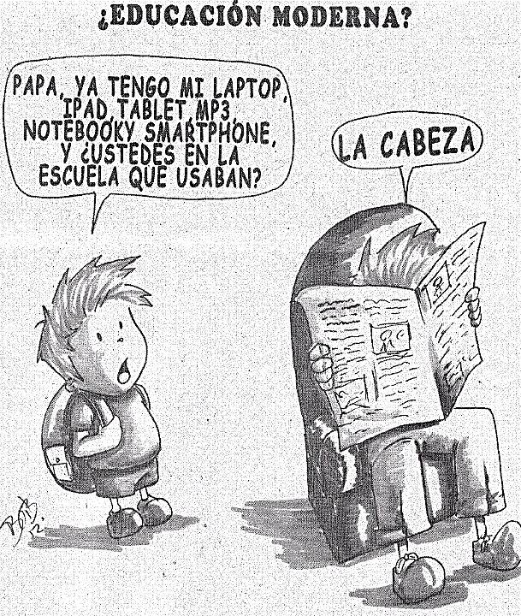

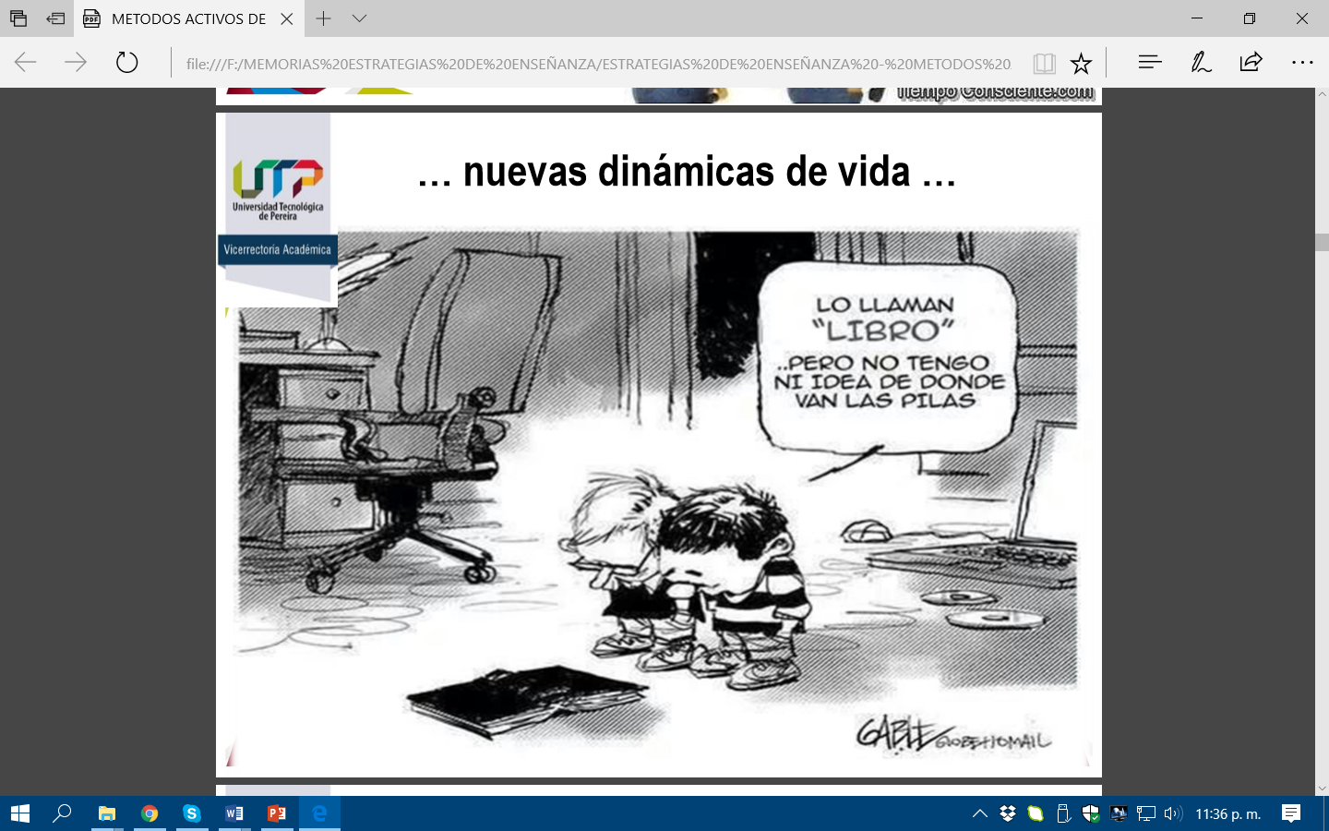

Las nuevas dinámicas de la vida…
¿Por qué enseñar de forma diferente hoy?

Slide 16



¿Por qué enseñar de forma diferente hoy?
Ciudadanos del mundo
Globalización
La escuela no es la única poseedora del saber

Slide 17
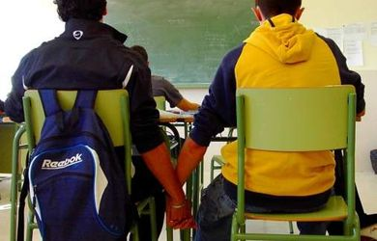
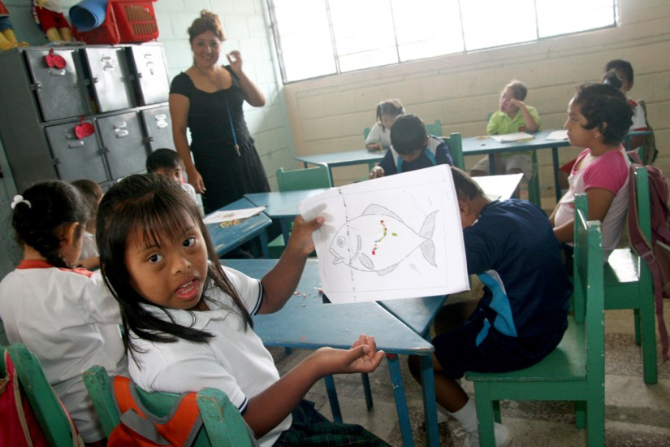
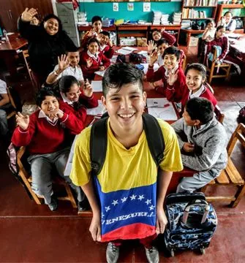
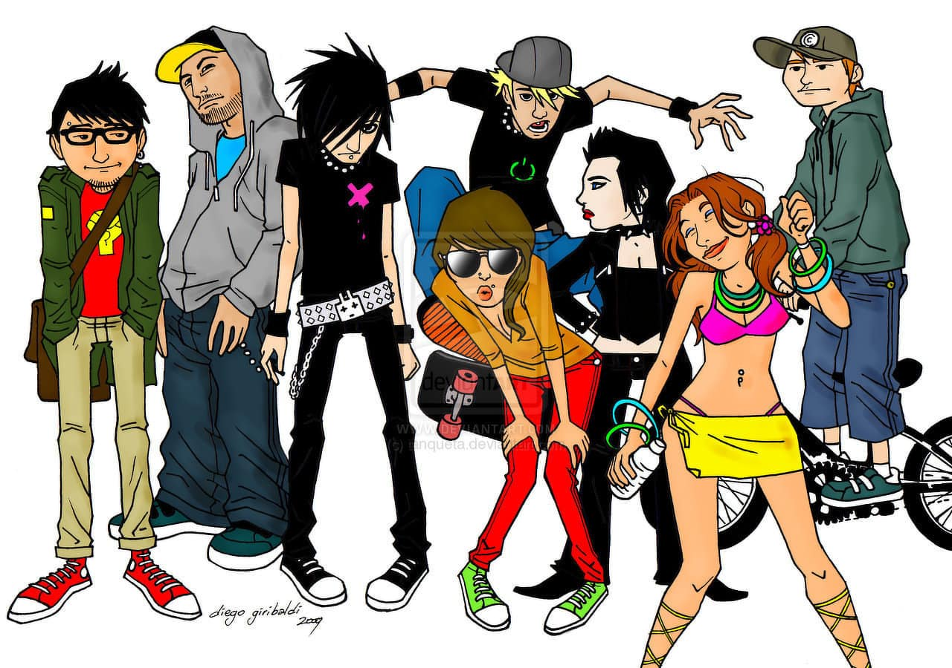
¿Por qué enseñar de forma diferente hoy?
Quienes eran invisibles, hoy son visibles

Slide 18
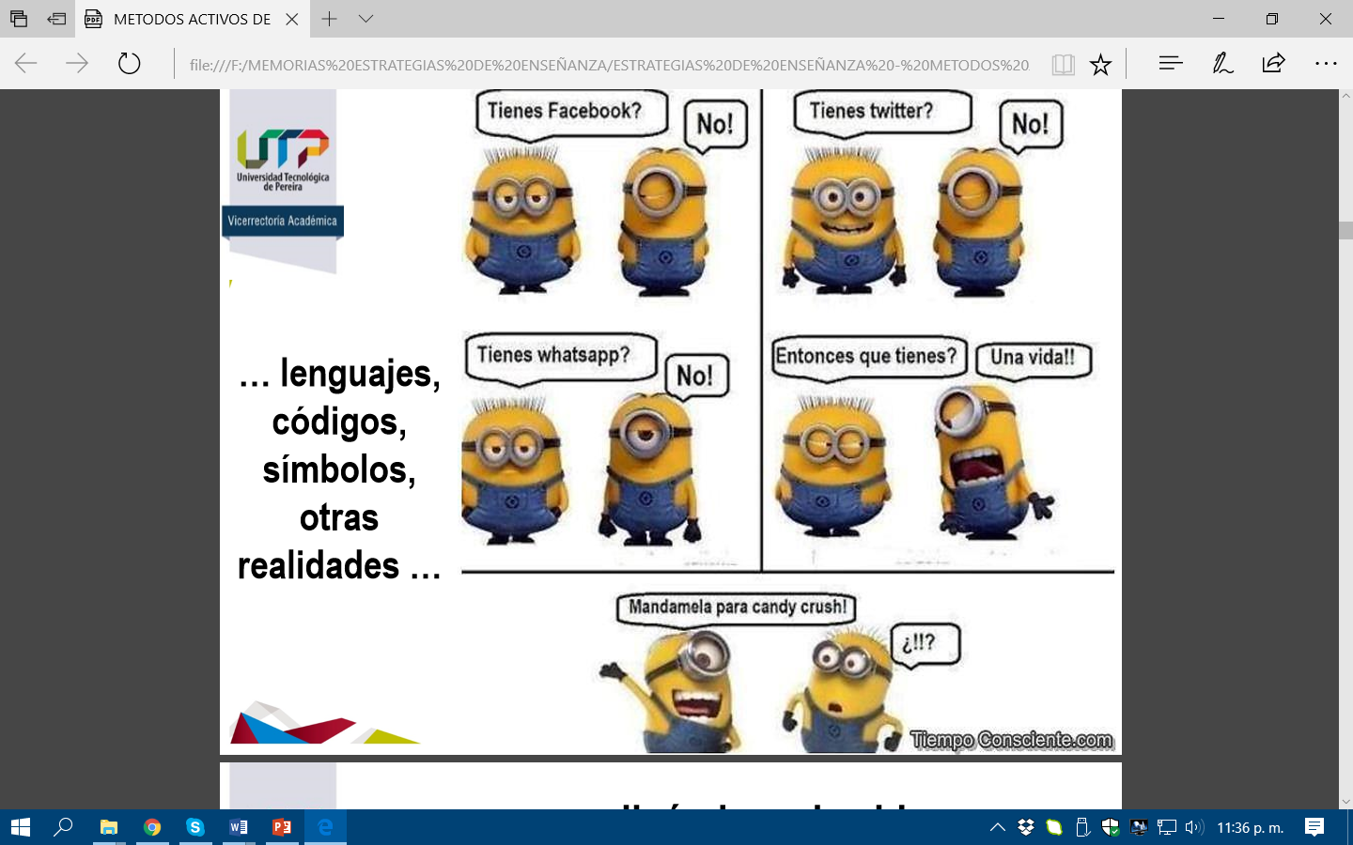
¿Por qué enseñar de forma diferente hoy?
Lenguajes, códigos, símbolos y otras construcciones culturales

Slide 19

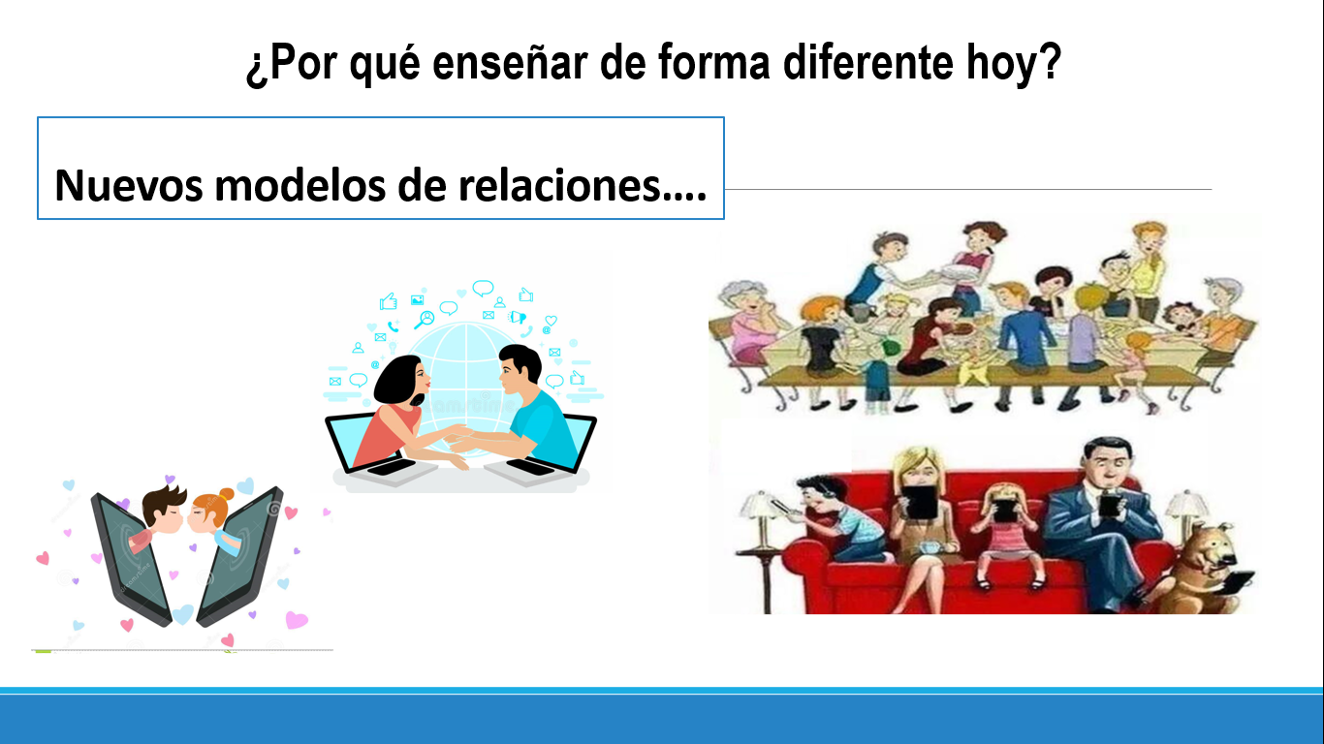
Nuevos modelos de relaciones…. nuevas formas de familia
¿Por qué enseñar de forma diferente hoy?

Slide 20


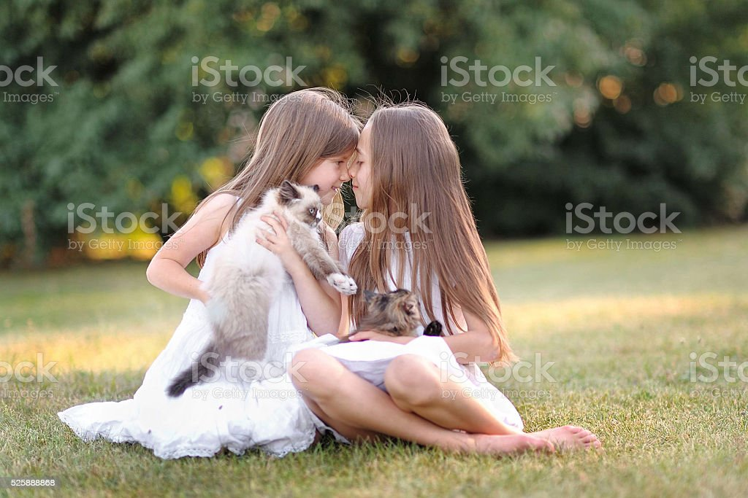



Nuevas construcciones y libertades sexuales y afectivas
¿Por qué enseñar de forma diferente hoy?

Slide 21

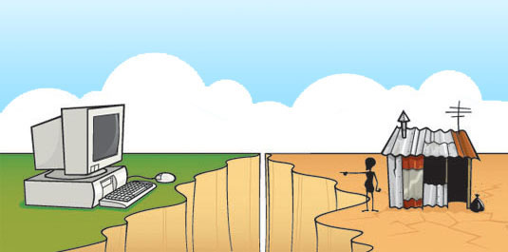

¿Por qué enseñar de forma diferente hoy?

Slide 22
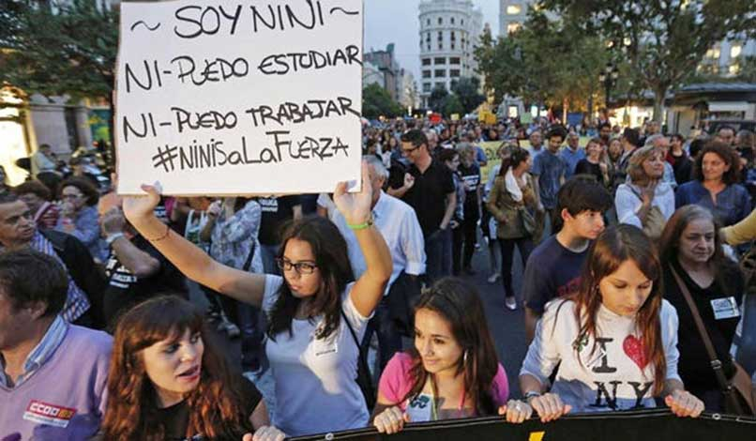
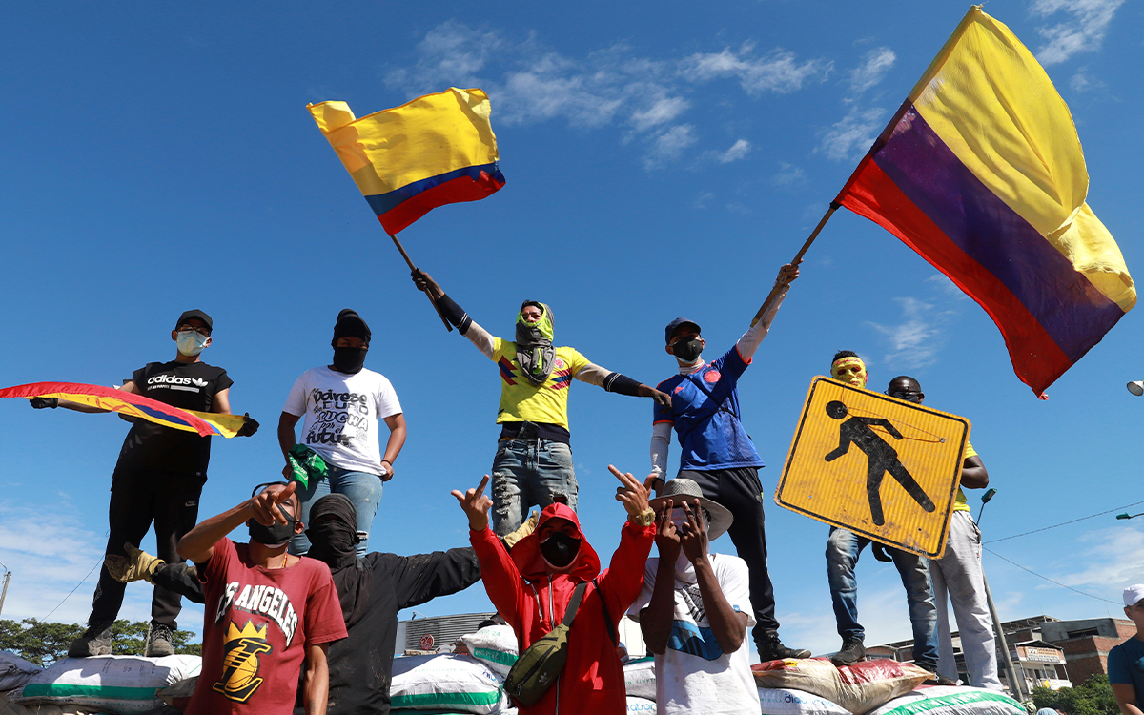
Inequidad social Jóvenes como nuevos sujetos políticos
¿Por qué enseñar de forma diferente hoy?

Slide 23
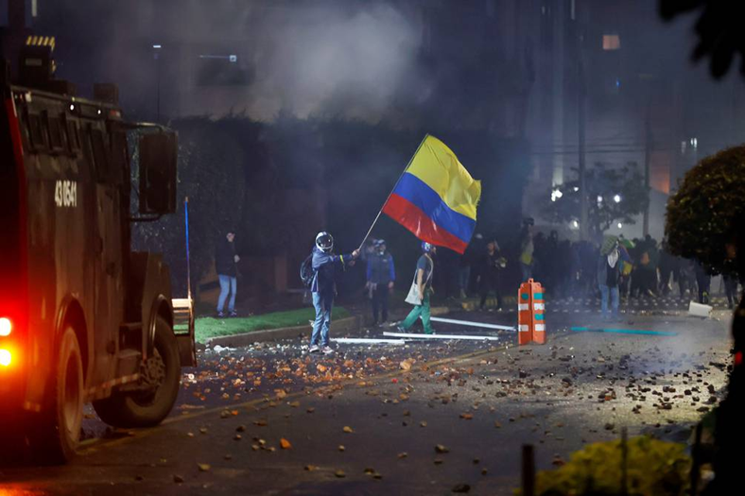

La educación en los tiempos actuales
ALGUNAS REFLEXIONES INICIALES

Slide 24

1 | POST-PANDEMIA | ¿Qué ha cambiado en los currículos después de la pandemia? ¿Las competencias desarrolladas en la pandemia se utilizan para el proceso de enseñanza y aprendizaje actual?
2 | CRISIS CLIMÁTICA | ¿Se abordan los problemas medioambientales que afronta el planeta en los currículos? ¿De qué manera?
3 | CRISIS SOCIAL EN COLOMBIA Y EL MUNDO | ¿La crisis política, económica y social; la violencia y la desigualdad de nuestro país y del mundo hacen parte de los contenidos curriculares? ¿De qué manera? ¿Qué postura debe asumir el docente frente a dichos conflictos?
4 | LA INTELIGENCIA ARTIFICIAL | ¿La inteligencia artificial y el uso del chatGPT son contenidos curriculares? ¿De que manera? ¿Qué postura debe asumir el docente frente a este nuevo avance tecnológico?
5 | EL FUTURO INCIERTO | ¿Qué nos espera de cara a la formación de las nuevas generaciones? ¿Qué se ha ignorado en la formación de ciudadanos críticos? ¿Qué se debe cambiar desde los currículos?

Slide 25
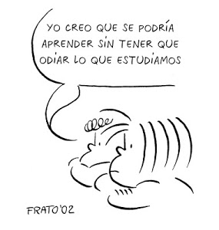
La enseñanza de hoy
Predominio de un conocimiento reproductivo, de memorización y no de construcción
La uniformidad didáctica (modelo de talla única)
Estímulo-respuesta-refuerzo, competitividad, trabajo individual
Métodos transmisivos, centrados en el profesorado, con actitud pasiva del alumnado
Nula presencia del futuro como objetivo de formación y de la vida y sus problemas
Uso abusivo del libro de texto.
Dualismo emociones-mente. Exclusión de las emociones,
Causalidad lineal (primero teoría, después práctica)
Enseñanza descontextualizada y lejos de la realidad
Instrumentalización de la educación. Educación para la formación de mano de obra. La educación como empresa, un fin para…

Slide 26
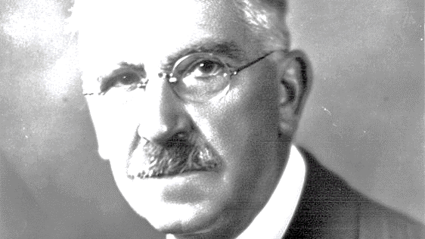
… en nombre de la disciplina y el buen orden, las condiciones escolares parecen a menudo acercarse lo más posible a la monotonía y la uniformidad.
Los pupitres y las sillas están en posiciones fijas; se trata a los alumnos con precisión militar. Durante largos períodos se hojea una y otra vez el mismo libro de texto. Tanto se enfatiza en la exposición, que la espontaneidad queda excluida, y lo mismo ocurre con la novedad y la variedad.
Estos ejemplos pueden parecer exagerados, pero en las escuelas cuyo objetivo principal consiste en establecer hábitos mecánicos y transmitir la uniformidad de conducta, las condiciones que estimulan el asombro y mantienen su energía y vitalidad quedan finalmente excluidas. (Dewey, 1910)
“Nuestras escuelas están abrumadas por la multiplicación de materias, que a su vez presenta multiplicación de contenidos y de teorías. Nuestros maestros creen que todo esto hace más pesada su labor, dado que deben tratar con los alumnos de manera individual y no en su conjunto, para no desembocar en la dispersión, es necesario encontrar algún signo de unidad, algún principio de simplificación.” (Dewey, 1910, p. 13)

Slide 27
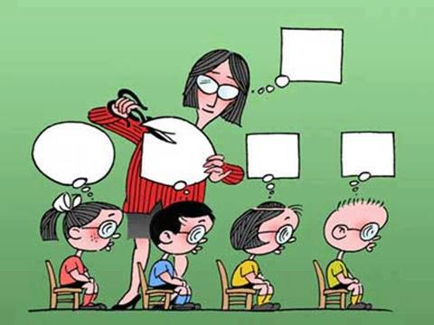
TRANSFORMAR PARADIGAMAS EN LA PRÁCTICA DOCENTE

Slide 28


Responder las siguientes preguntas
¿Qué es educación?
¿Qué es pedagogía?
https://jamboard.google.com/d/11grllsQBQiw0EiGpVUl7r8SNCvZGfn9Izfmfvazu-lw/edit?usp=sharing

Slide 29
Educación
Evolucionar, desarrollarse, adaptarse, asimilar, recibir, integrarse, apropiarse, crear, construir.
CRECER
Práctica social continua intencional o no, que lleva implícita una visión del hombre como un todo, para un crecimiento en sentido amplio, que dura toda la vida
Ricardo Lucio, 1989

Slide 30
Componente de la práctica social que permite la conservación y reproducción del conocimiento, de la cultura en su sentido amplio y permite la obtención de nuevos niveles de desarrollo
Educación
La posibilidad del progreso económico y la transformación social están determinadas por esa capacidad de transmitir la experiencia y, a la vez, asimilarla y enriquecerla.
Blanco, (2001)
Educación

Slide 31

Pedagogía
Reflexión sobre “ el cómo", “el porqué", “hacia dónde” se orienta la acción educativa
Busca dar respuesta a la concepción del ser humano que se quiere formar, como ser que crece en sociedad
Sistematización y delimitación del saber social, de sus métodos, procedimientos, objetivos, roles de sus actores…para orientar las prácticas educativas
Ricardo Lucio, 1989

Slide 32


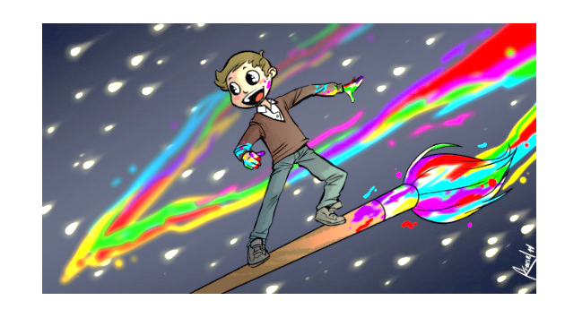
La pedagogía
Crea una coherencia entre la identidad de la persona, los saberes, la cultura, la sociedad en relación con la actividad que las produce (la enseñanza, el saber y el alumno).
Construye modelos de enseñanza y de aprendizaje aclarando los grande principios fundadores, sus fines, valores, teorías.
Manera de aproximarse a los hechos de enseñanza y aprendizaje que no toma en cuenta los contenidos disciplinares específicos, ya que es transversal
(Gómez Mendoza, 2000; Álzate y Gómez, 2009)

Slide 33

Del contenido → Al estudiante
PEDAGOGÍAS CONTEMPORÁNEAS
Buscan un aprendizaje participativo, en el cual los educandos se constituyen como agentes de cambio social, creadores y controladores de su propio aprendizaje; y los docentes en guías críticos y acompañante de nuevas formas de interacción reflexiva para la construcción colectiva de conocimientos

Slide 34
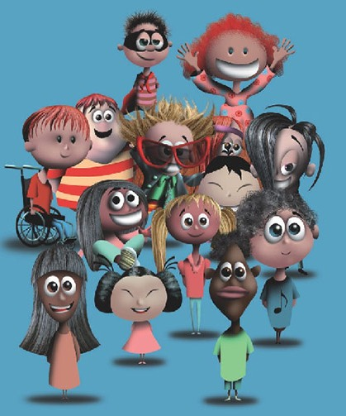
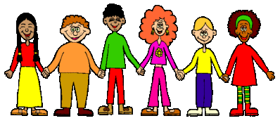
Conciben el proceso de enseñanza y aprendizaje inmerso en un acto social
Se aprende con el acompañamiento mediado y organizado del docente o compañeros.
Construyen y transforman conceptos, prácticas y actitudes con las cuales se puede enfrentar de mejor manera al mundo
Conllevan al diseño de un currículo relevante relacionado con el contexto sociocultural
Forma en valores, pensamiento crítico y actitudes democráticas que permitan analizar y actuar sobre la realidad que vive
Tienen explícitos fundamentos y principios pedagógicos, metodológicos y procesos de gestión basados en el enfoque en el se sustentan
.
PEDAGOGÍAS CONTEMPORÁNEAS

Slide 35
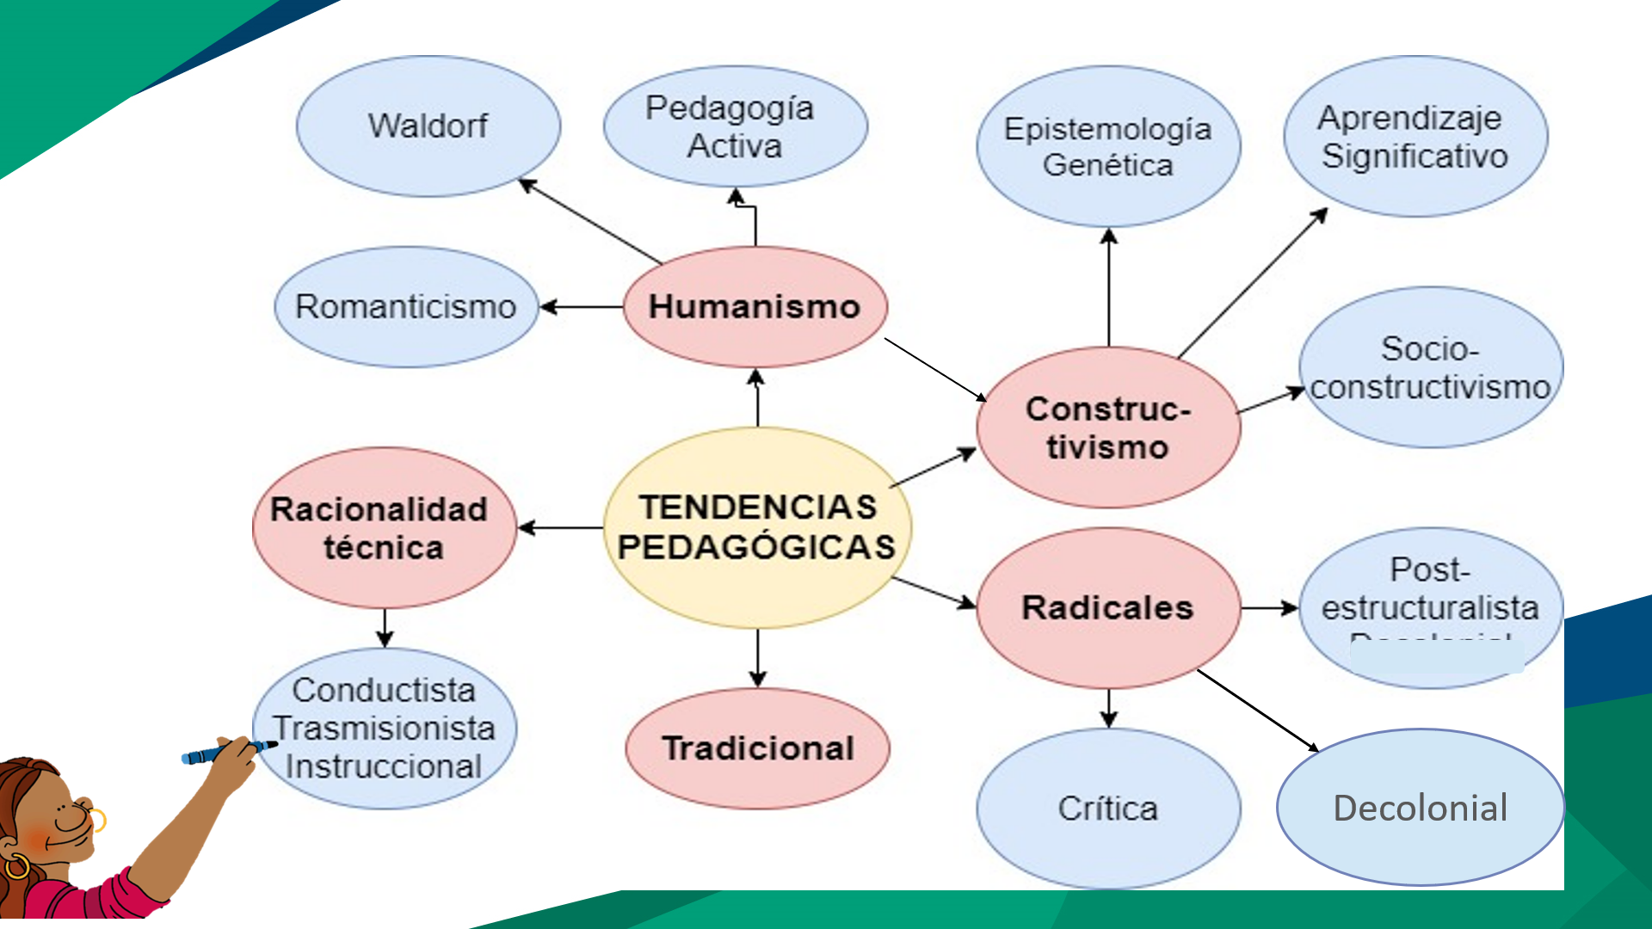

Slide 36
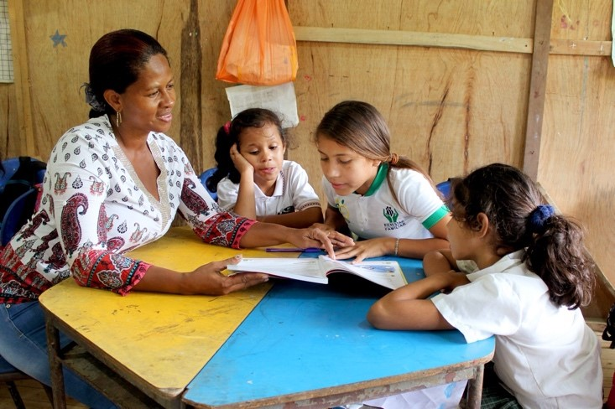
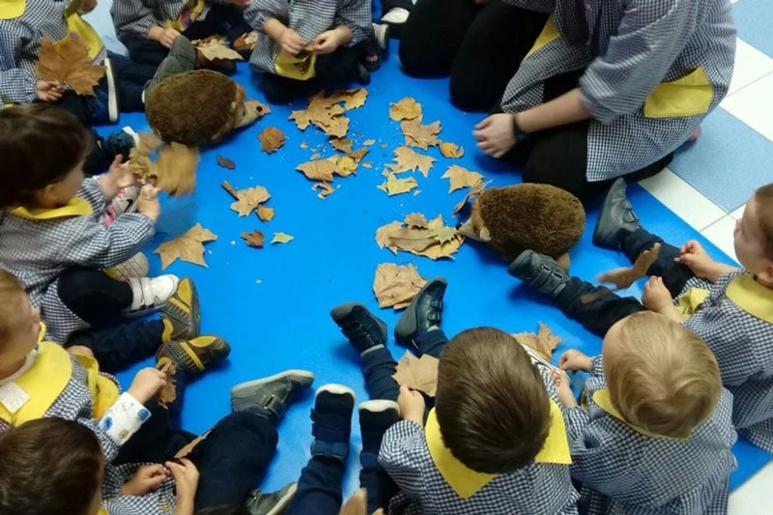
ESTRATEGIAS DIDÁCTICAS DERIVADAS DE TENDENCIAS PEDAGÓGICAS CONTEMPORÁNEAS
Escuela Activa
Socioconstructivismo
Aprendizaje significativo
Proyecto de aula
Taller pedagógico
Aprendizaje experiencial
Aprendizaje basado en investigación
Aprendizaje basado en retos
Aprendizaje colaborativo
Tutoría entre iguales
Construcción guiada del conocimiento
Estudios de caso
Aprendizaje basado en problemas
Conceptos previos
Organizadores gráficos
Pregunta problematizadora
Investigación orientada
Exposición verbal significativo

Slide 37
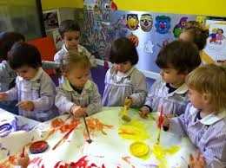
ESTRATEGIAS DIDÁCTICAS DERIVADAS DE TENDENCIAS PEDAGÓGICAS CONTEMPORÁNEAS
Epistemología Genética
Sociocrítico
Decolonial
Problemas sociales relevantes
Temas controvertidos
Investigación acción
Pedagogía de la pregunta
Debate
Cartografía social
Ruinas semillas
Zonas liberadas
Ecología de saberes
Narrativas pedagógicas
Historias de vida
Historia oral
Círculos de reflexión
Experimentación
Estrategias de autorregulación
Metacognición

Slide 38
Reflexión:
“Nuestra juventud gusta del lujo y es mal educada, no hace caso a las autoridades y no tiene el menor respeto por los de mayor edad. Nuestros hijos hoy son unos verdaderos tiranos. Ellos no se ponen de pie cuando una persona anciana entra. Responden a sus padres y son simplemente malos” (Sócrates, 470 – 399 a.C.)
“Ya no tengo ninguna esperanza en el futuro de nuestro país si la juventud de hoy toma mañana el poder, porque esa juventud es insoportable, desenfrenada, simplemente horrible” (Hesíodo, 720 a.C)
Nuestro mundo llegó a su punto crítico. Los hijos ya no escuchan a sus padres. El fin del mundo no puede estar muy lejos” (Año 2.000 a.C)
“Esta juventud está malograda hasta el fondo del corazón. Los jóvenes son malhechores y ociosos. Ellos jamás serán como la juventud de antes. La juventud de hoy no será capaz de mantener nuestra cultura” (Vaso de arcilla, ruinas de Babilonia, más de 4.000 años)

Slide 39



GRACIAS

